Slide 1
포켓몬 배틀 프로그램
2016.09.29
정종윤

Slide 2



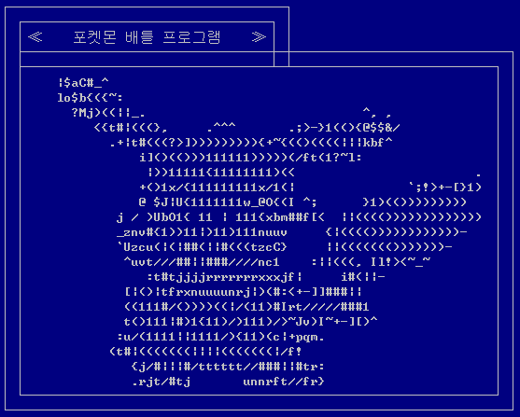
Purpose
포켓몬 배틀 프로그램 구현
구현해야 할 기능
포켓몬 생산, 리스트 추가
배틀 턴
공격, 휴식, 스킬 사용

Slide 3
System Requirements
포켓몬 생산, 리스트 추가
포켓몬 객체를 생성하여 자신과 상대방 포켓몬 리스트에 추가
배틀 턴
TurnBehavior 클래스를 이용해 턴마다 공격, 휴식, 스킬 사용 중 하나를 선택하여 실행함
공격, 휴식, 스킬 사용
포켓몬에 Skill 함수를 순수가상함수로 생성
각자 다른 스킬을 가질 수 있도록 함

Slide 4
System Architecture
TurnBehavior
App
PokemonFactory
적군 포켓몬
포켓몬 생성
Pokemon
ID
공격
휴식
스킬
이름
체력
공격력
방어력
타입
스킬
아군 포켓몬
포켓몬 배틀 프로그램
턴
전체 논리 구조도

Slide 5
System Architecture
TurnBehavior
App
PokemonFactory
Enemy
Pokemon
AttackBehavior
RestBehavior
SkillBehavior
Ally
포켓몬 배틀 프로그램
아군 포켓몬 저장
적군 포켓몬 저장
일반 공격 수행
휴식 수행
스킬 수행
포켓몬 객체
모듈 별 기능

Slide 6
Processing Diagram
프로세스 처리도
App
TurnBehavior
PokemonFactory
Ally Pokemon
Enemy Pokemon
Ally Turn
Enemy Turn

Slide 7
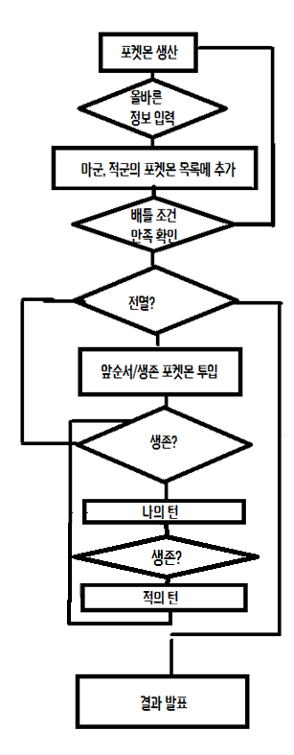
Processing Diagram
시나리오 흐름도

Slide 8
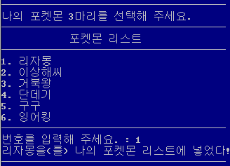



Major Modules and Functions
포켓몬 선택
사용자가 사용할 포켓몬을
3마리 선택함
선택할 수 있는 포켓몬 리스트를
출력하고 번호를 선택해 입력
포켓몬 출력
나의 턴
공격
Ally1
Ally3
Ally2
Ally와 Enemy Pokemon List은
STL 의 벡터를 사용함
휴식
Enemy1
Enemy3
Enemy2
스킬
행동불능 상태
포켓몬 포인터를 만들고
주어진 입력에 따라 알맞은 객체를 생성
게임 종료
예외처리)
잘못된 숫자나 문자 입력
포켓몬 중복 선택

Slide 9
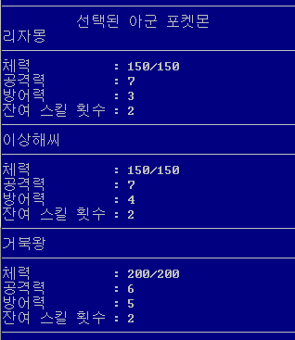
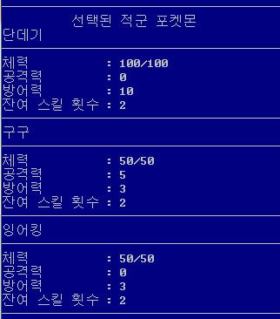
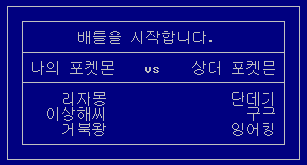
Major Modules and Functions
포켓몬 선택
포켓몬 출력
나의 턴
공격
휴식
사용자와 적이 각각 3마리씩 포켓몬 선택을 끝냈다면
선택된 현황을 화면에 출력
스킬
행동불능 상태
양 쪽 모두 선택이 끝났다면
선발된 포켓몬을 출력하고
배틀이 시작됨을 알림
게임 종료

Slide 10
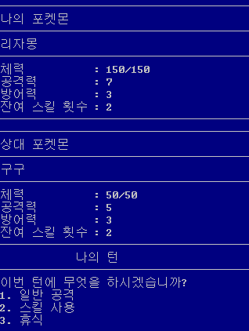
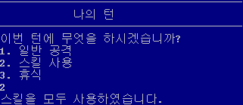
Major Modules and Functions
포켓몬 선택
포켓몬 출력
나의 턴
공격
휴식
현재 배틀 중인 포켓몬 현황을 출력함과 동시에
이번 턴에 진행할 행동을 입력받음
스킬
행동불능 상태
게임 종료
예외처리) 잘못된 숫자, 문자,
잔여 스킬 사용 횟수 0일시 스킬 사용

Slide 11
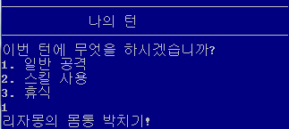
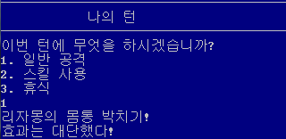

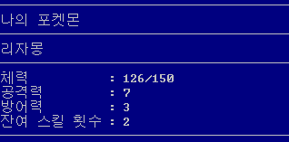
Major Modules and Functions
포켓몬 선택
AttackBehavior 에 있는
주어진 데미지 계산 공식에 따라
상대방에게 데미지를 입힘
이때 상성 상 우위인 경우
“효과는 대단했다”를,
열세인 경우
“효과가 별로인 듯 하다”를 출력
공격을 받아 체력이 깎인 모습
포켓몬 출력
나의 턴
공격
휴식
스킬
행동불능 상태
게임 종료

Slide 12
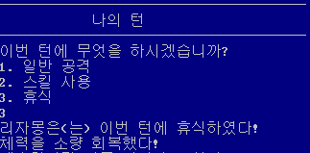




Major Modules and Functions
포켓몬 선택
RestBehavior 에 있는
회복 공식에 따라 체력을 회복
리자몽의 체력이 회복된 모습
예외처리)
현재 체력이 최대 체력을
넘지 못함
포켓몬 출력
나의 턴
공격
휴식
스킬
행동불능 상태
게임 종료

Slide 13
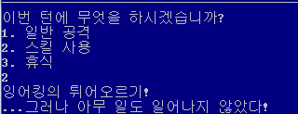
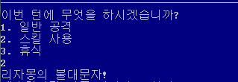
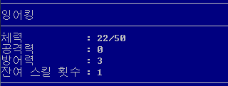
Major Modules and Functions
포켓몬 선택
각 포켓몬 객체에게 설정된
스킬을 사용함
포켓몬 출력
나의 턴
공격
휴식
효과를 적용 시킨 후
잔여 스킬 횟수를 감소시킴
스킬
행동불능 상태
게임 종료
예외처리)
스킬 횟수가 0일 때부터는
스킬을 사용할 수 없음

Slide 14




Major Modules and Functions
포켓몬 선택
포켓몬 출력
Enemy1
Enemy3
Enemy2
나의 턴
공격
Enemy2
Enemy3
휴식
스킬
행동불능 상태
Enemy3
포켓몬은 Queue 의
형태로 삭제됨
게임 종료

Slide 15


Major Modules and Functions
포켓몬 선택
포켓몬 출력
PokemonList의 크기가 0이 되면
승리 또는 패배를 출력
나의 턴
공격
휴식
스킬
행동불능 상태
게임 종료

